Slide 1
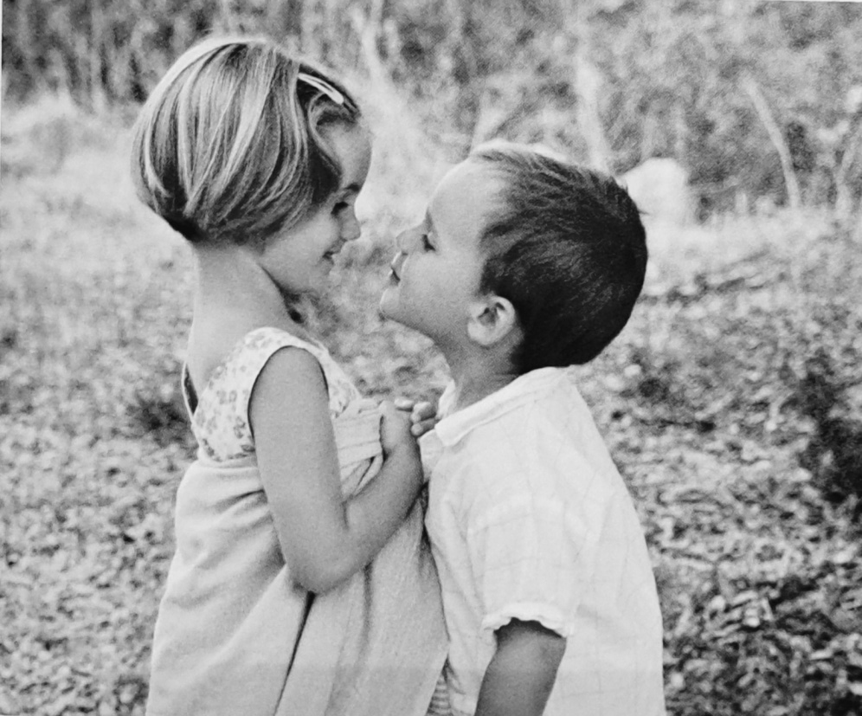
LES LANGAGES DE L’AMOUR mode d’emploi
Sybille et Maxime

Slide 2

Intro

Slide 3


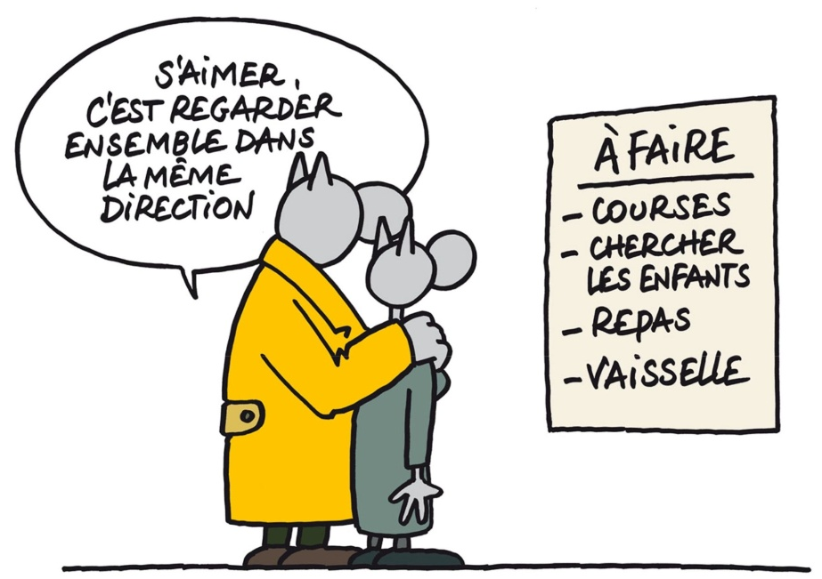
LES CLES POUR NOURRIR ET FAIRE GRANDIR VOTRE AMOUR
Regarder ensemble dans la même direction
Avoir des projets communs

Slide 4


LES CLES POUR NOURRIR ET FAIRE GRANDIR VOTRE AMOUR
La communication

Slide 5


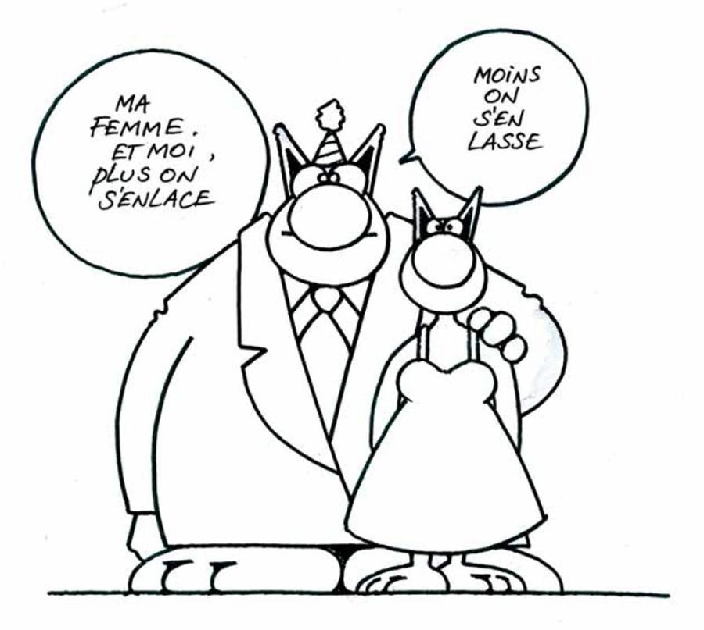

LES CLES POUR NOURRIR ET FAIRE GRANDIR VOTRE AMOUR
La communication par le don des corps

Slide 6

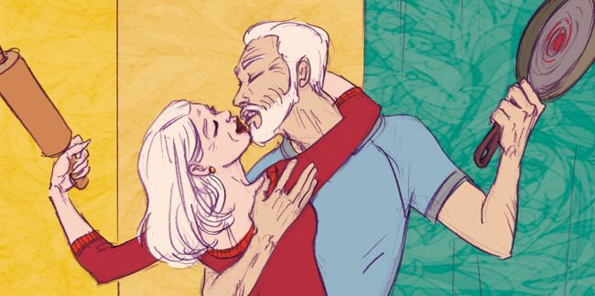
LES CLES POUR NOURRIR ET FAIRE GRANDIR VOTRE AMOUR
La résolution des conflits et le pardon

Slide 7


LES CLES POUR NOURRIR ET FAIRE GRANDIR VOTRE AMOUR
Manifester son amour par des actes

Slide 8


LES 5 LANGAGES DE L’AMOUR

Slide 9

1er LANGAGE
LES PAROLES VALORISANTES AFFECTUEUSES,

Slide 10



1er LANGAGE DE L’AMOUR
1
Les paroles d’encouragement

Slide 11

1er LANGAGE DE L’AMOUR
2
Les paroles valorisantes, d’admiration

Slide 12

1er LANGAGE DE L’AMOUR
Les paroles aimables
3

Slide 13

1er LANGAGE DE L’AMOUR
4
Les paroles humbles

Slide 14


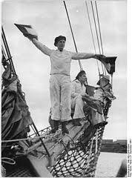

1er LANGAGE DE L’AMOUR
5
Les dialectes variés

Slide 15
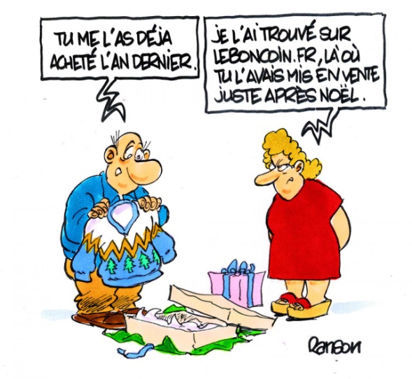
2ème LANGAGE
LES CADEAUX

Slide 16
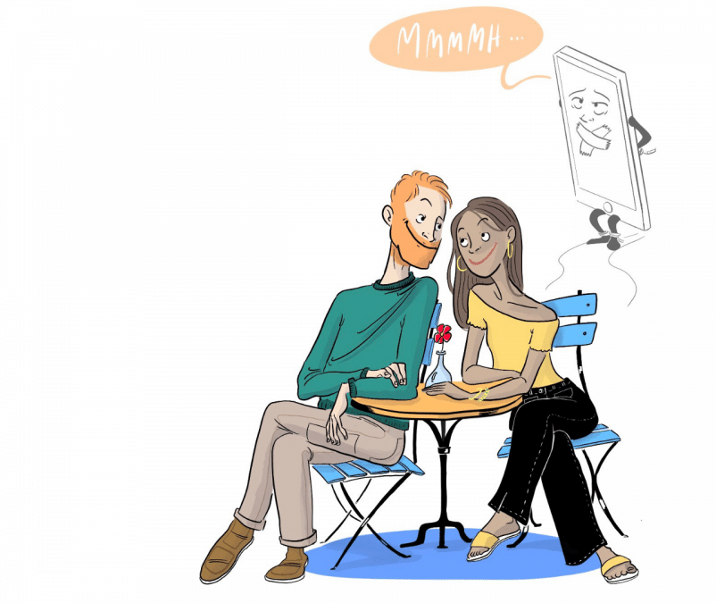

3ème LANGAGE
LES MOMENTS DE QUALITE

Slide 17
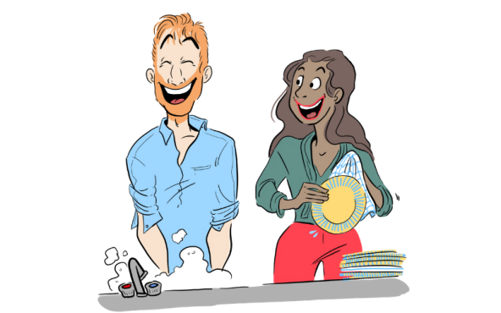

4ème LANGAGE
LES SERVICES RENDUS

Slide 18

5ème LANGAGE
LE LANGAGE DU CORPS
LE CONTACT PHYSIQUE

Slide 19
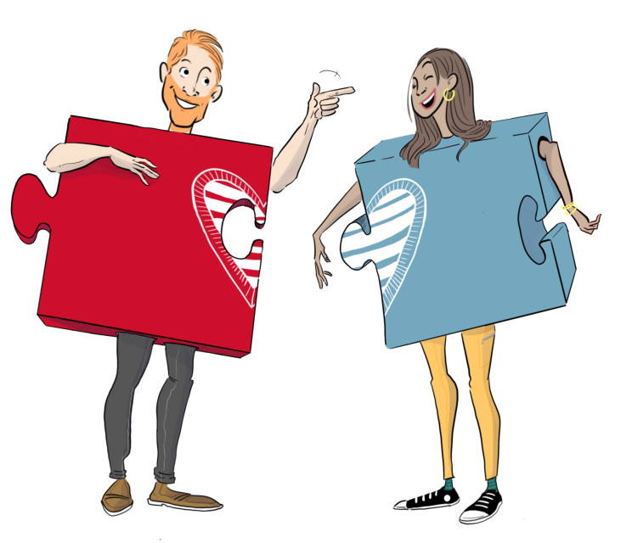
CONCLUSION

